Slide 1
Das Wetter Starovoytova L.I.

Slide 2
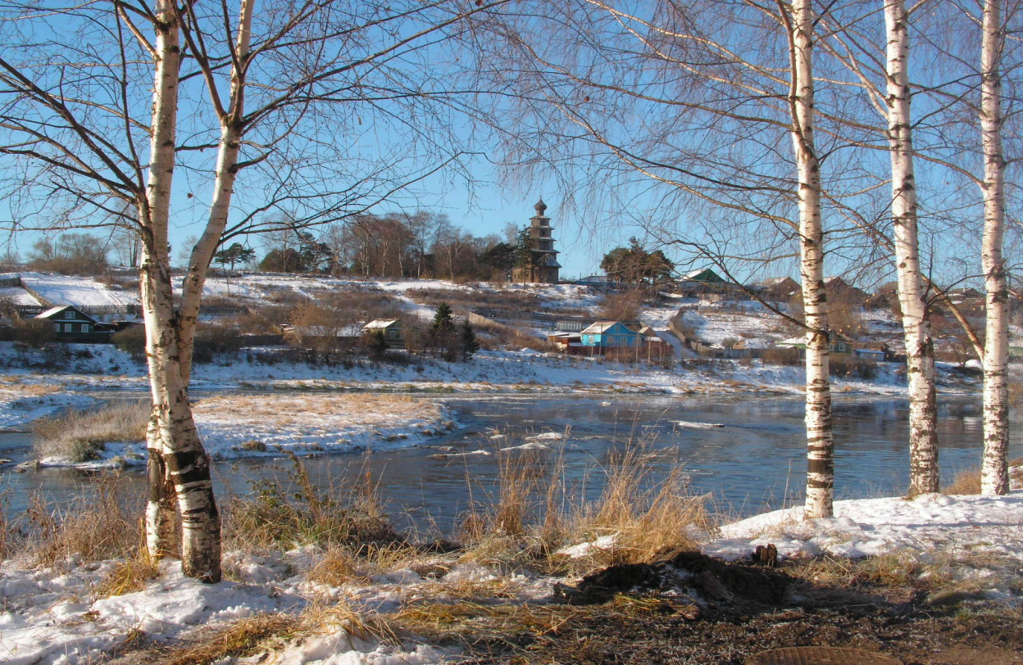
Der Frühling ist eine der vier Jahreszeiten. In den gemäßigten Zonen ist er die Zeit der erwachenden und sprießenden Natur.

Slide 3
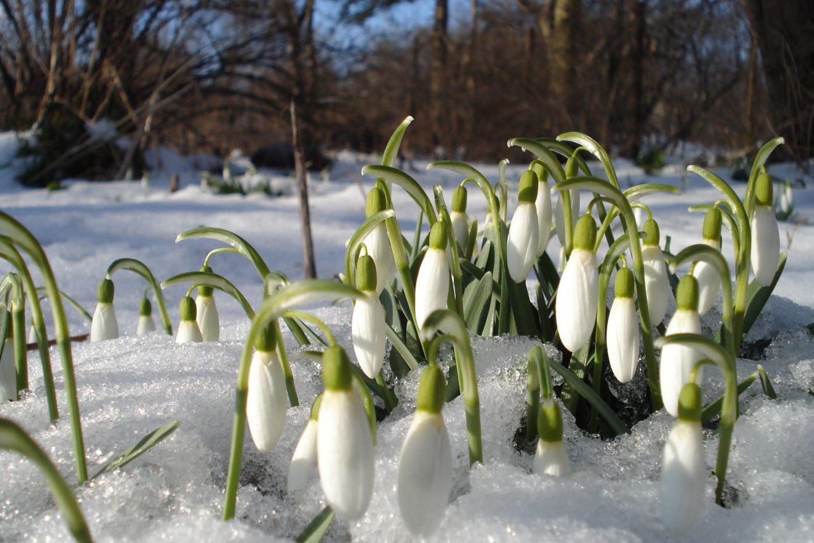
In vielen Kulturen gibt es Frühlingsfeste

Slide 4
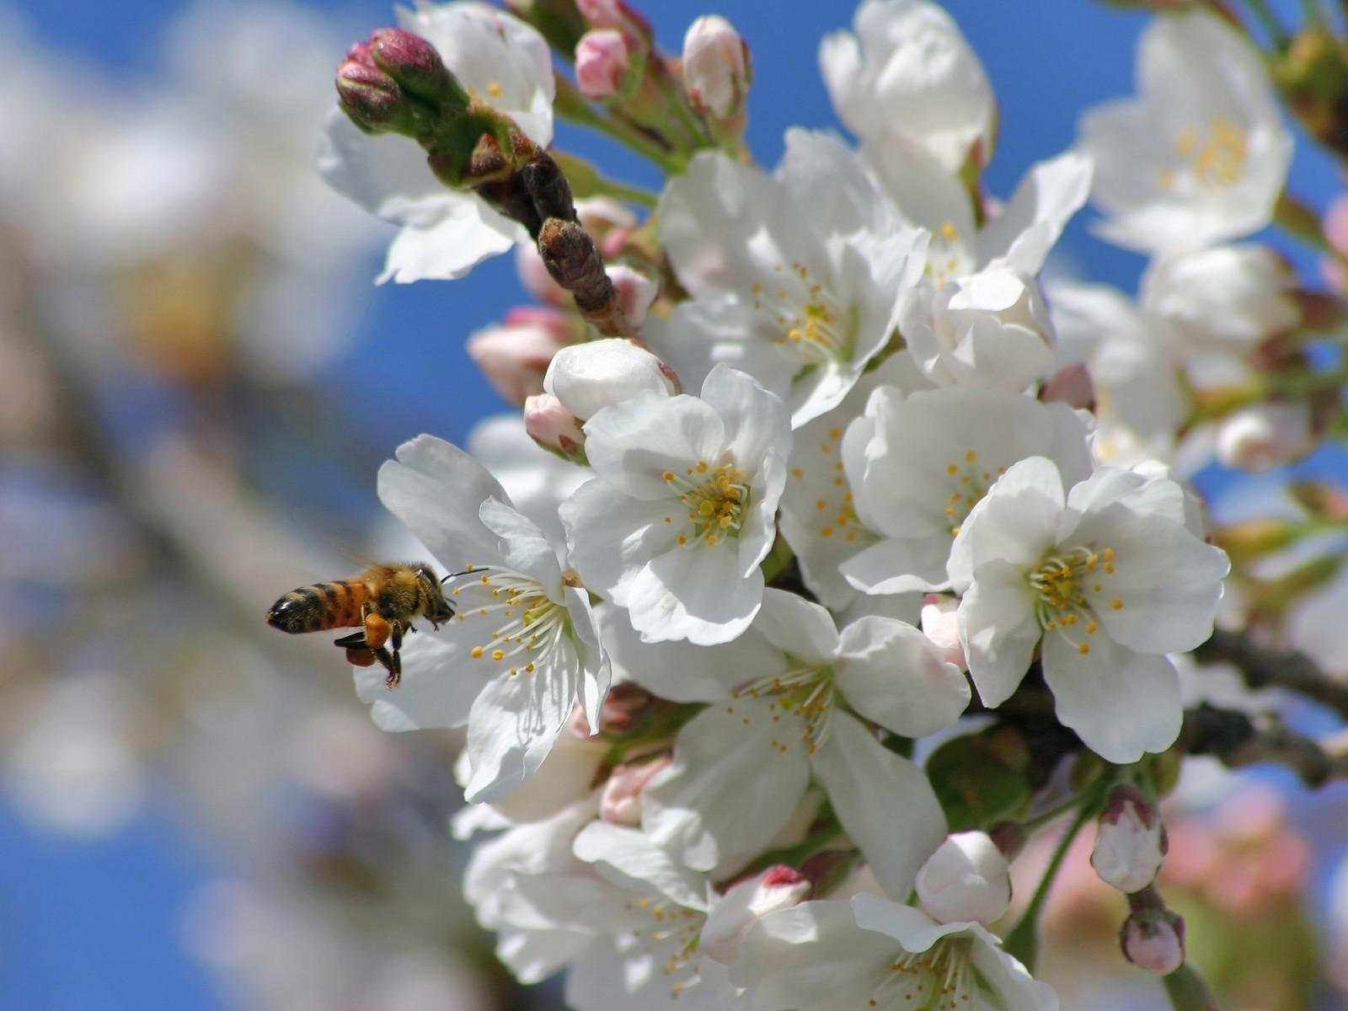
In Mitteleuropa beginnt demnach der Vorfrühling bereits mit den ersten Blüten der Schneeglöckchen, der Vollfrühling ist aber erst mit dem Blühbeginn der Apfelbäume erreicht.

Slide 5
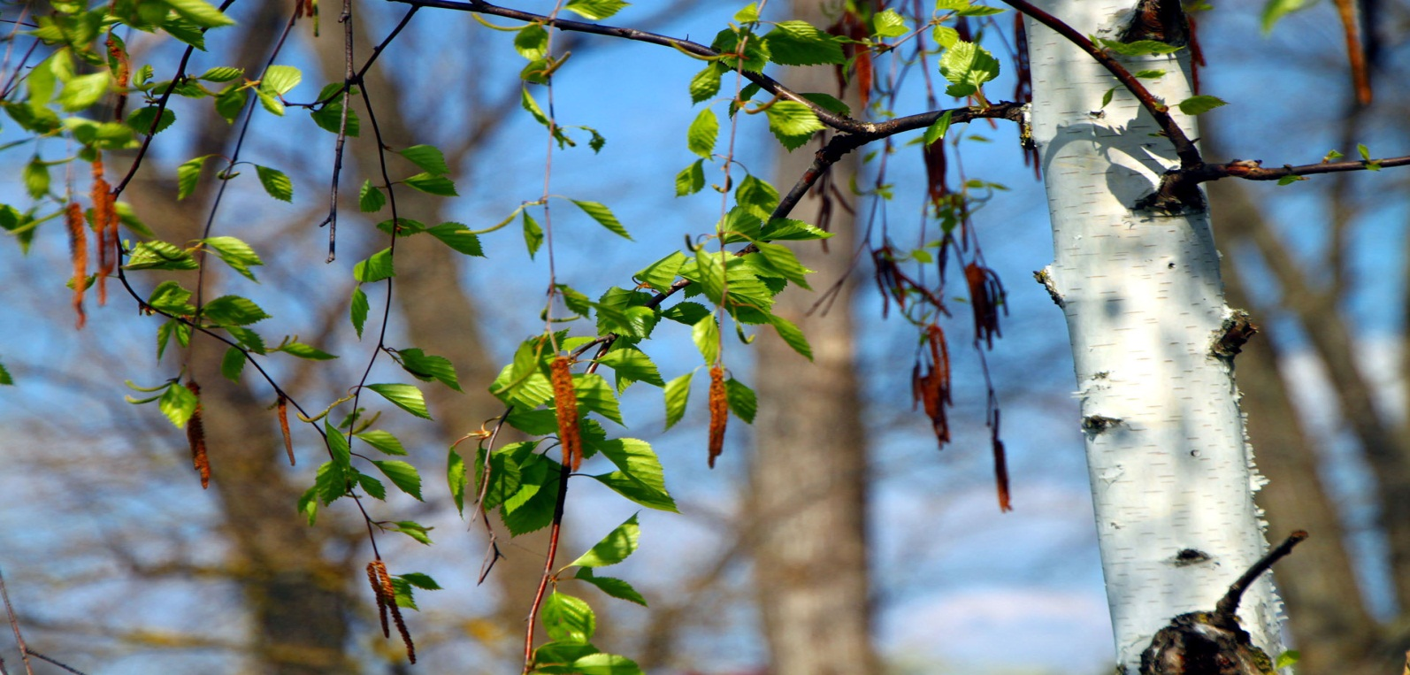
Zahlreiche Gedichte und Anthologien widmen sich dem Frühling und seinen Eigenheiten.

Slide 6
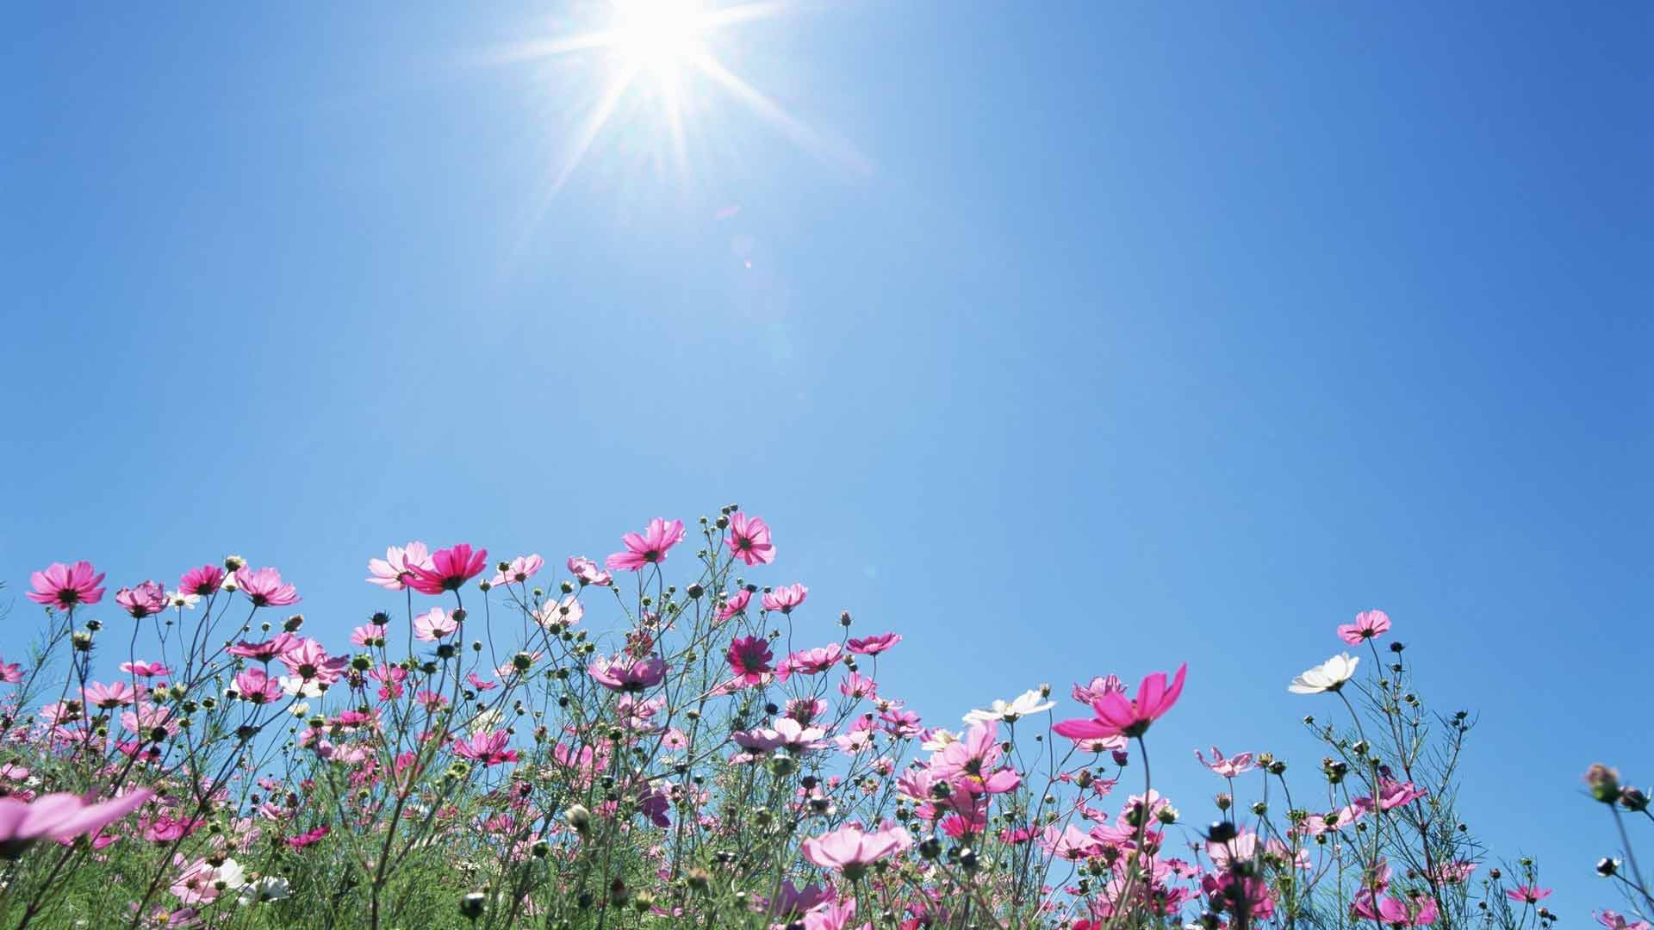
Der Sommer ist die wärmste der vier Jahreszeiten in der gemäßigten und arktischen Klimazone

Slide 7
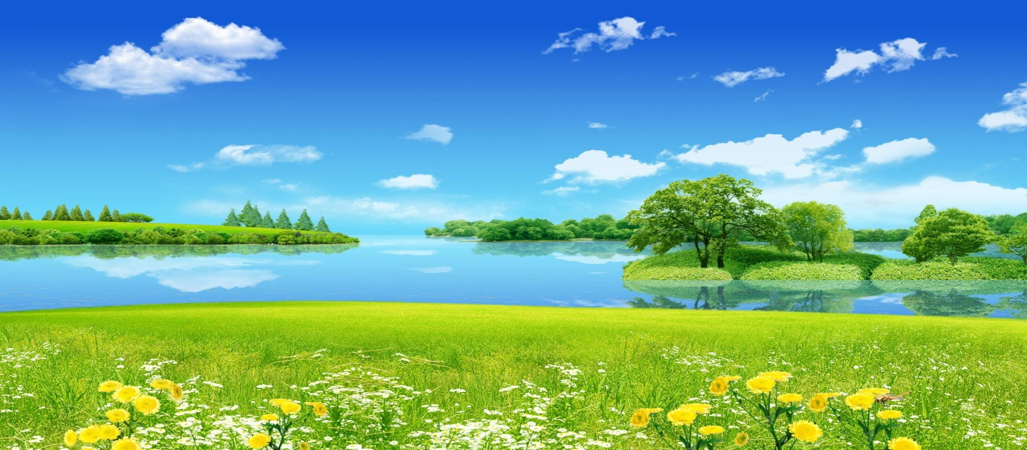
In vielen Kulturen sind Bräuche und Riten mit dem Sommerbeginn verbunden, in Deutschland zum Beispiel das Sonnwend- oder Johannisfeuer

Slide 8
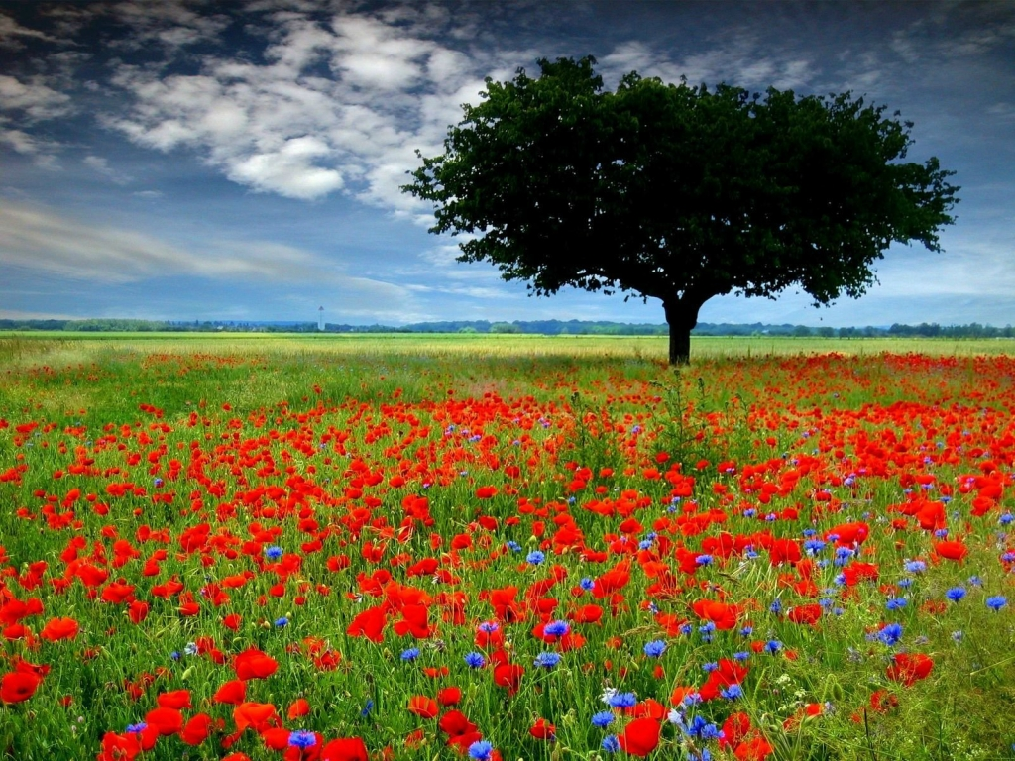
Meteorologisch ordnet man dem Nordsommer die Monate Juni, Juli und August zu, dem Südsommer die Monate Dezember, Januar und Februar

Slide 9
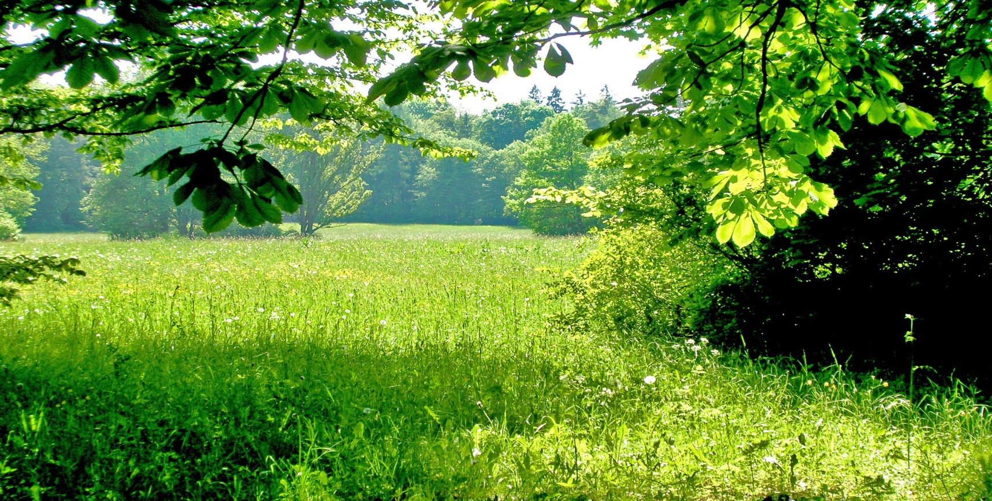
Der Nordsommer ist geringfügig länger und milder als der Südsommer

Slide 10
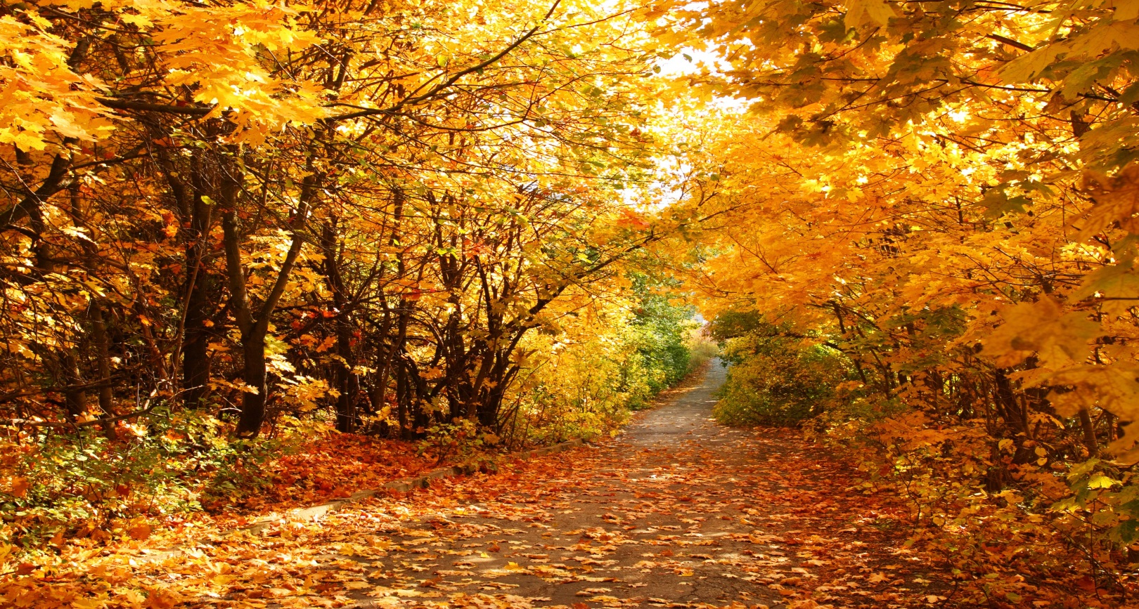
Der Herbst als eine der vier meteorologischen und astronomischen Jahreszeiten ist die Jahreszeit zwischen Sommer und Winter

Slide 11
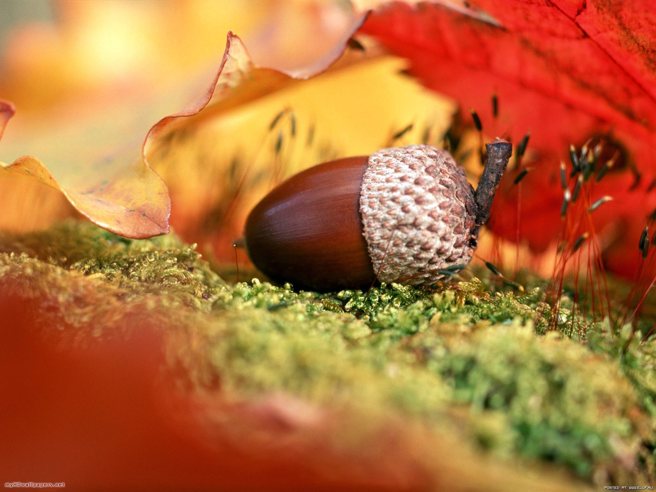
Im Herbst verfärben sich die Blätter an den Bäumen, bevor sie dann abfallen

Slide 12
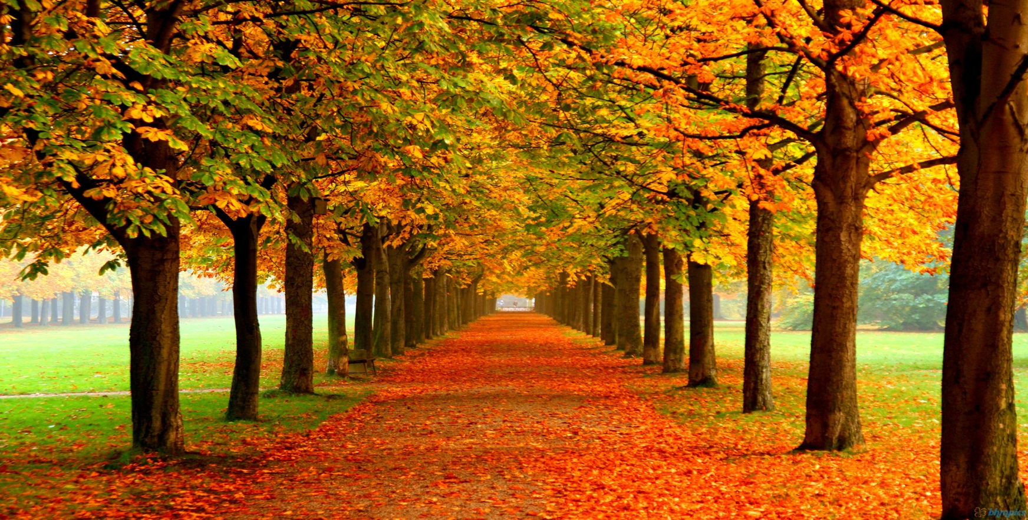
Genähert werden dem Herbst die Monate September, Oktober und November in der nördlichen Hemisphäre zugeteilt, bzw. den März, April und Mai in der südlichen Hemisphäre

Slide 13
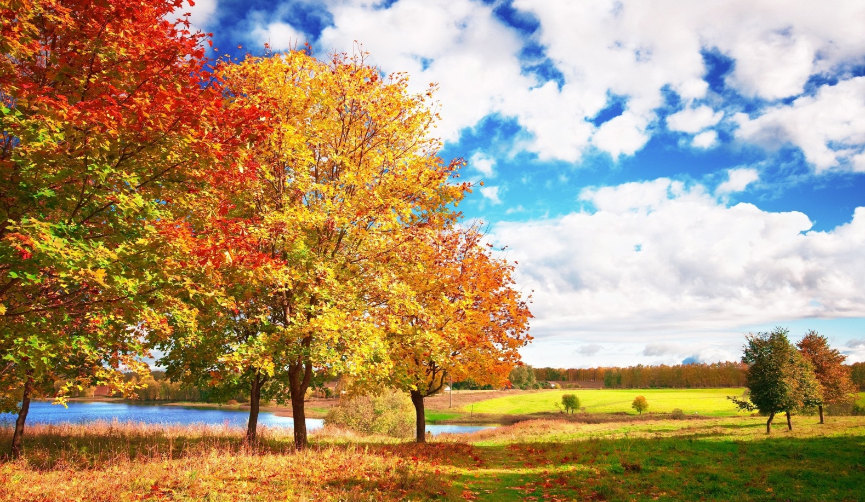
Das Chlorophyll wird abgebaut und andere Blattfarbstoffe sorgen für die bunte Färbung

Slide 14
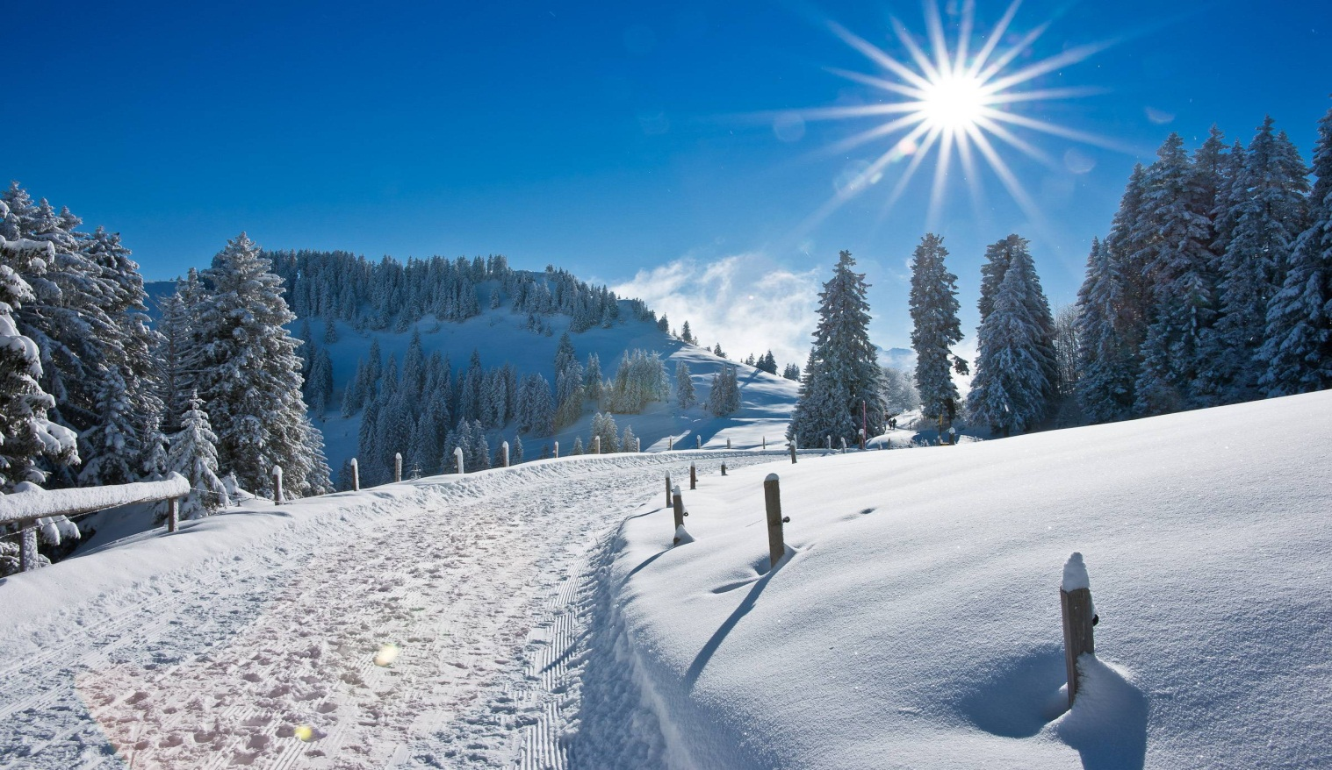
Der Winter ist die kälteste der vier Jahreszeiten in den subtropischen, gemäßigten, subpolaren und arktischen Klimazonen der Erde.

Slide 15
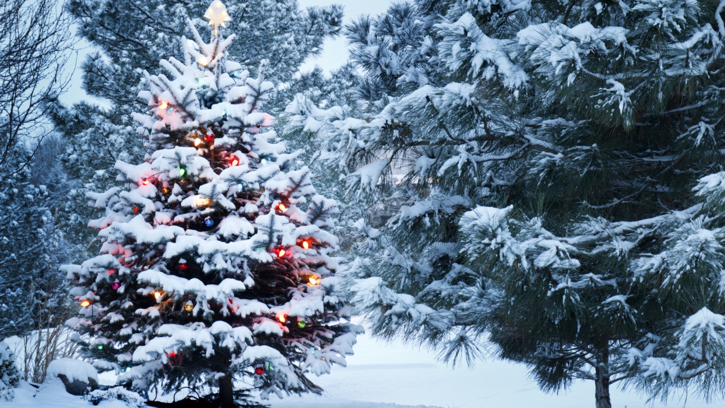
Der Nordwinter findet gleichzeitig mit dem Südsommer statt

Slide 16
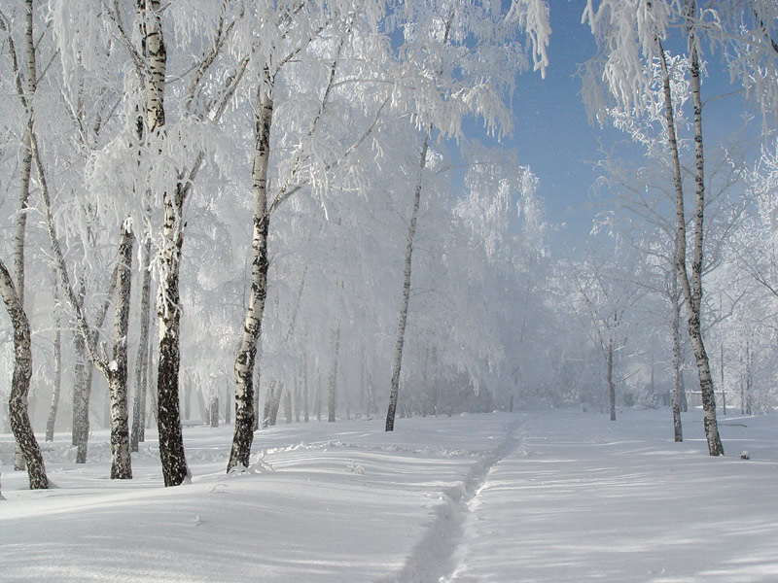
Meteorologisch gesehen beginnt der (Nord-)Winter am 1. Dezember

Slide 17
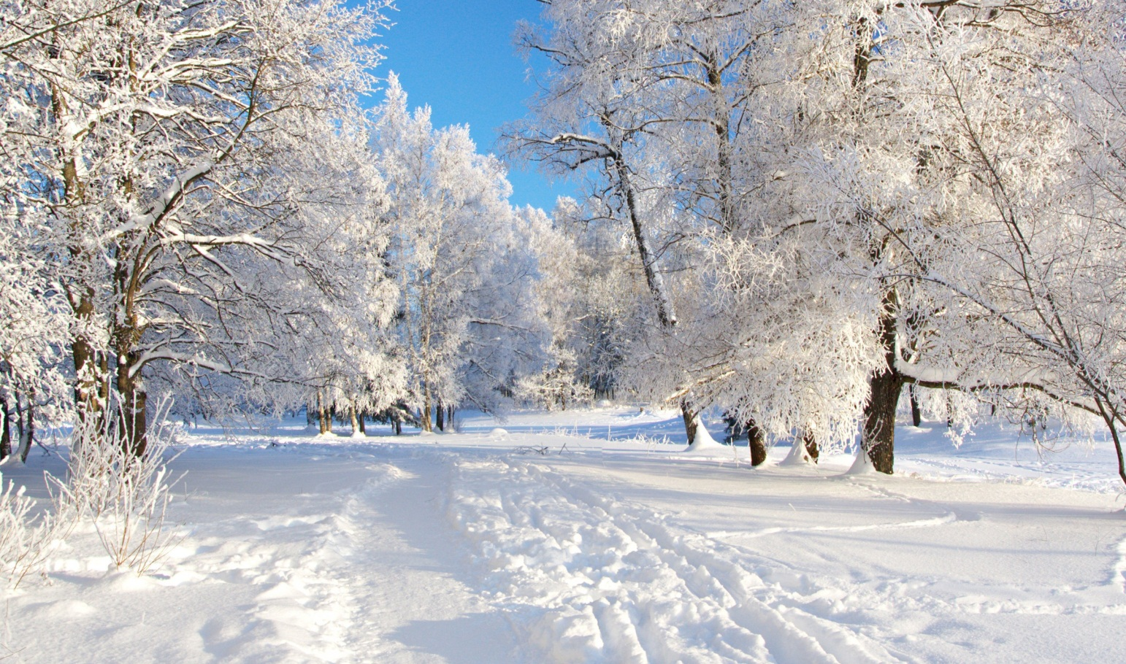
Zahlreiche Schriftsteller und Poeten haben sich mit den Eigenheiten des Winters und den durch ihn ausgelösten Gefühlen und Empfindungen beschäftigt.

Slide 18
План урока по теме “Das Wetter” Задачи урока: 1) Научить связанному высказыванию по теме “Погода” 2) Усвоить употреблению следующих слов I) Начало урока: 1) Речевая зарядка 2) Информация о погоде на сегодня 3) Скажите, что вы знаете о погоде зимой, весной, летом, осенью / Учебные материалы учебник Мозаика II) Основная часть 1) Рассказ о 4 х временах года ( Der Winter, der Frühling, der Sommer, der Herbst

Slide 19
2. Характеристика погоды во всех временах года 3. Ответить на вопросы по теме 4. Повторение постановки вопросов по теме. III) Завершение урока 1. Записать домашнее задание на дом 2. Игра в слова, которые выучены на уроке 3. Оценка работы за урок.

